Slide 1
افزایش تولید شیرمادر
Dr_m_ravari@yahoo.com
دکتر محمود راوریِ
94/03/17

Slide 2
شیرمادر کافی است
بهترین و کاملترين غذای انحصاری و حفاظت شیرخوار بخصوص برای 6 ماه اول عمر و سپس ادامه آن همراه با غذای کمکی و سپس غذای خانواده تا 2 سال ویا بیشتر
نوزادی که با شیرمادر تغذیه می شود نیاز به آب، آب قند، ترنجبین، شیر مصنوعی و... ندارد
توانائی مادر در توليد شيرکافی و بطور انحصاری و بدون استفاده از شیرکمکی برای هر دو جنس ،دوقلوها و حتی سه قلوها
حتی آغوز توليد شده پس از تولد بيشتر از نياز و حجم معده نوزاد است

Slide 3
باور غلط در تأمین شیرمادر
شایع ، حتی در بین کارکنان بهداشتی درمانی
اولین پیشنهاد و پاسخ در سئوال مادری که می پرسد چه کنم شیرم شود؟ :
بیشتر می نوشی؟!!!
رژیم غذائی مخصوص و بهتری داری؟!!!
بیشتر استراحت می کنی؟!!!
بجز در شرایط خاص تأثیر این موارد در تأمین شیر، اندک ویا هیچ است
Notes:
Drink more fluidsResearch has found no connection between fluid intake and milk supply.
In fact, one study found that when mothers force fluids (drink more than they feel inclined to), they had a slight decrease in milk supply !
What is recommended for the breastfeeding mother is simply “drink to thirst.” There is no advantage to drinking more.
Eat a better diet
These are good things and should be encouraged.
But they aren’t the same as increasing her milk supply.
A mother’s body is made to provide first for her baby.
When mothers in developing countries were studied, researchers found that it took famine conditions for three weeks or longer before the quality or quantity of their milk was affected .
In developed countries, unless a mother is in extreme poverty or has an eating disorder, improving her diet will probably have little or no effect on milk supply
Get more rest
There has been no connection found between rest (or lack thereof) and milk supply. Besides, if need be, a tired mother can sleep while she breastfeeds
WHO RELATATION
Fluids An increased fluid intake was recommended in the past to increase milk production, but there is no evidence that drinking more than is dictated by natural thirst has any effect. Excessive fluid intake, well above what is required to satisfy thirst, may even be associated with a reduced milk production (84). It is recognised that lactating women have increased thirst and provided that they can respond to this, they will drink enough to replace what they secrete in breastmilk.
Food
Good nutrition is often considered necessary to enable a woman to lactate adequately. However, research has not demonstrated that increasing the food intake of adequately nourished women affects their milk output, though it may do so in malnourished women (83,89). Nevertheless, an adequate diet is recommended both by health care professionals (28,40,46) and by women who have themselves relactated or induced lactation. This may be of particular importance for adoptive mothers who have not usually laid down the fat deposits associated with pregnancy in adequately nourished women (28).
Rest
Rest is often recommended for increasing breastmilk production (30,46). There is little evidence of a specific effect, though the prolactin response to suckling is increased at night. The main benefit of rest is probably to enable a mother to respond freely to her infant and to breastfeed frequently. It may be worth including the recommendation for this reason, though it should not be considered that complete bed rest is essential for relactation. It may be helpful to explain to a woman's family and friends that she needs rest, to encourage them to give her practical help and to relieve her from her other duties, in order that she can breastfeed her infant as often as possible. They need to understand that she is not being lazy.

Slide 4
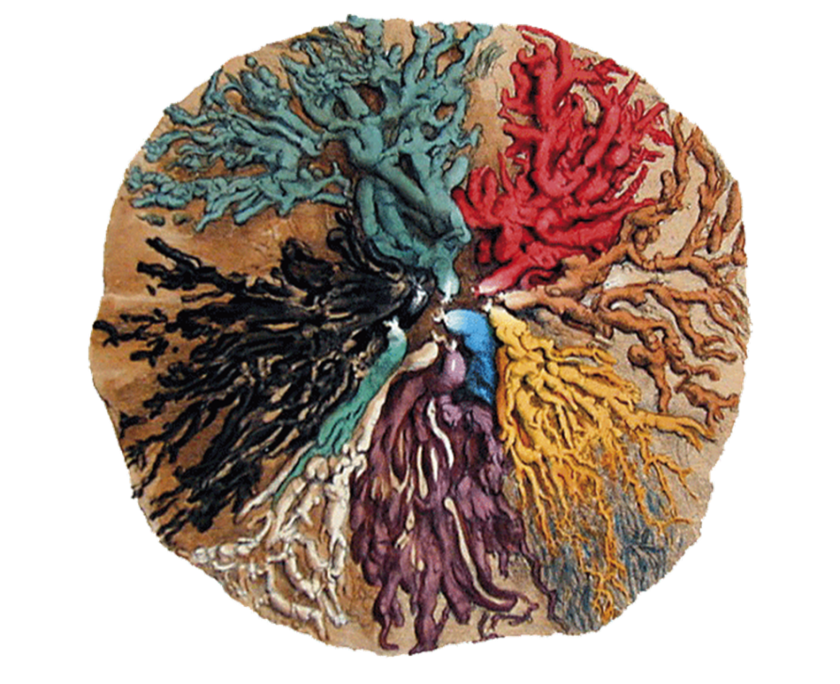
تولید شیرمادر
نیاز به :
پستان
اعصاب ،مجاری و غدد تولید شیر
هورمون های لازم وکافی
تحریک به تولید شیر درپستان
(به دفعات مکرر و موثر شیرخوردن)

Slide 5
مواردی که بطور طبیعی نياز به افزایش شیرمادر است
در اولین تغذیه با شیرمادر در همان ساعت اول پس از تولد
تحریک تولید شیر،
رضایت بیشتر نوزاد
در روزها و هفته های اول پس از تولد
هفته اول 10 برابر افزایش شیرمادر از 30 میلی لیتر در روز اول تا 355 میلی لیتر روزانه در روز پنجم
هفته دوم و سوم به750 میلی لیتر در روزانه
هفته چهارم حتی به 1030 میلی لیتر روزانه
در روزهای طغیان اشتها (جهش رشد)، روزهائی که بیشتر شیر می خورد(7-3روزطول می کشد) در 3-2 و 6 هفتگی، 3 و 6 ماهگی
هر وقتی که شیرخوار کمتر شیر بخورد
Notes:
دوره های تغذیه خوشه ای
Many babies will have “frequency days” when they seem extra fussy and want to nurse much more frequently than their usual pattern.
Frequency days generally happen around two to three weeks, six weeks, three months, and six months, with baby usually returning to his previous feeding pattern in three to seven days.
The positive side of this is that he is stimulating a higher rate of milk production.

Slide 6
نکات و عوامل موثر در افزایش تولید شیر
سن شیرخوار
سلامتی و توانائی مادر (بیماری، هورمونی ، مصرف دارو ، جراحی..)
نیازهای متفاوت مادران
میل و رغبت وانگیزه در مادر برای صرف وقت و انرژی (حداقل12-10 بارشیردادن)

Slide 7
نکات و عوامل موثر در افزایش تولید شیر
پرهیز از توصیه های زیاد، تحت فشار قراردادن و اقدامات ناخوشایند و برخلاف میل مادر
کمک و تماس تنگاتنگ با مادر و نوزاد بخصوص در روزهای اول
تغییر در الگوی شیردهی
(افزایش دفعات و یا تغییر در روش شیردهی)
مقدار و مدت زمان مصرف شیرکمکی
( در برگشت پستان به تولید شیر بیشتر)

Slide 8
مدیریت شیردهی درافزایش تولید شیر
تحریک رفلکس جهش شیر(آرامش و...)
شیردادن هنگام هوشیاری و آماده بودن شیرخوار
شیردادن با شروع اولین علائم گرسنگی در شیرخوار
اطمینان از وضعیت و چفت شدن صحیح شیرخوار و مکیدن موثر پستان (قلب شیردهی موفق)
شیردادن مکرر از هردو پستان در هر وعده شیردهی (تحریک بیشتر تولید شیر بیشتر)
بعنوان یک قانون عمومی «شیردادن کامل از یک پستان قبل از دادن پستان دیگر» (دریافت شیر پرانرژی پسین)

Slide 9
مدیریت شیردهی درافزایش تولید شیر
تشویق به تغذیه به دفعات مکرر و طولانی تر روز و شب
(دریافت شیر پرانرژی)
شیردادن در شب (اگر حذف شده)
شیردادن برای آرام نمودن شیرخوار بیقرار
تماس پوست با پوست بیشتر مادر و شیرخوار و خوابیدن با وی در یک بستر (تحریک تولید شیر)
حذف پستانک و بجای آن گذاشتن شیرخوار به پستان
حذف بطری و بجای آن توصیه با فنجان کوچک ، لوله کمک شیردهی یا قاشق برای دریافت شیرکمکی (ترجیحا شیردوشیده شده مادر)

Slide 10
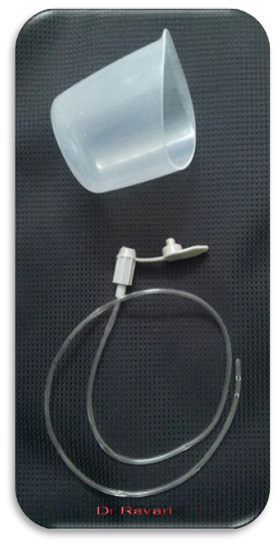
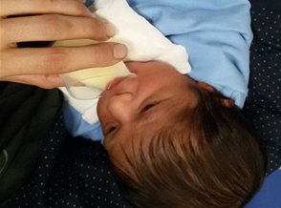

Slide 11
اولین علائم گرسنگی در شیرخوار
حركات سر به طرفين،
باز كردن دهان،
دست به دهان بردن،
ملچ و ملوچ كردن ولیس زدن و مکيدن لب ها و انگشتان و مچ دست.
بهیچوجه منتظر گريه شيرخوار نشويد که گریه آخرين علامت گرسنگی است

Slide 12
چفت شدن خوب دهان شیرخوار به پستان
Latch-On Well
انتقال شیر بهتر از پستان به دهان شیرخوار
تحریک بیشتر تولید شیر در پستان
رضایت و خوشنودی شیرخوار
پیشگیری از زخم نوک پستان
پیشگیری از احتقان پستان و...
Notes:
فشار بیمورد به روی پستان به بهانه باز گذاشتن بینی سبب:
اختلال در Latch-on، بیرون آمدن پستان از دهان
درد نوک پستان و مجاری بسته شده
تغییر وضعیت بدن شیرخوار یا دست مادر در صورت ندیدن ویا چسبیدن بینی به پستان :
فشار آرام آرنج مادر به باسن◈ شیرخوار و راندن بطرف بالا و داخل
حلقه زدن پاهای شیرخوار به دور کمر مادر
کشیدن مختصر پستان به طرف بالا
نظرات مختلف در جگونگی وضعیت دهان شیرخوار بروی هاله پستان: (مهم راحتی مادر و انتقال خوب شیر است)
در مرکز
غیر قرینه (ترجیحا)
دهان کاملا باز
زاویه گوشه دهان(150-130درجه) یا بهتر
عدم فرورفتگی درگونه (نشانه کشیده شدن زبان درپشت لثه پائينی و مکیدن مثل چوب شور)
برگشته شدن لب ها بطرف بیرون و نه مکیدن لب پائینی
قرارگرفتن حدود 2-1اینچ از هاله پستان در دهان شیرخوار

Slide 13
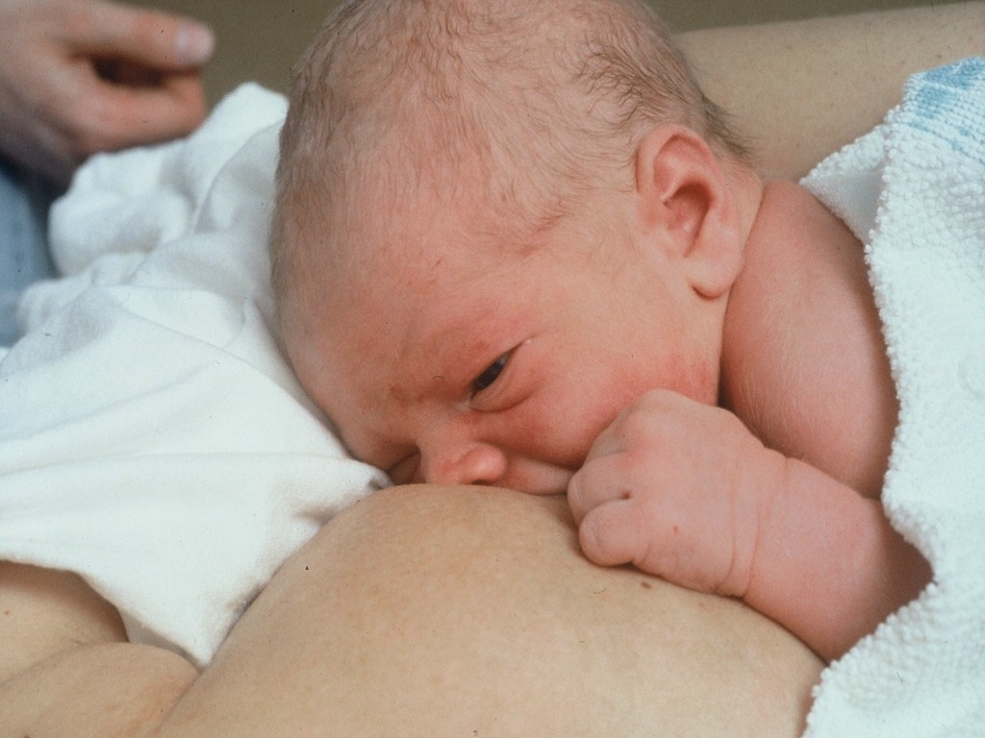
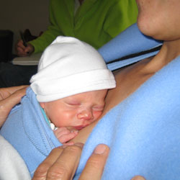
The Power of Skin-To- Skin contact
Stimulates breastmilk production

Slide 14
اقدامات مفید برای مادر
استراحت با خواب شیرخوار و آرامش در طی شیردادن در کمک به جریان شیر
کمک به مادر در انجام کارهای خانه و 100% گذاشتن وقت مادر با شیرخوار بمدت 48 ساعت (استراحت مادر، افزایش دفعات تغذیه)
دقت مخصوص در پیشگیری از زخم نوک پستان
اصلاح رژیم غذائی با خوردن پروتئین ، میوه جات تازه و سبزیجات و ویتامین های گروه B
Notes:
A recent study suggests that combining breast expression and massage with electric pumping may increase milk output..
Without increasing frequency or duration of pumping, milk output increased over several weeks from an average of 591 ml/day to a post instruction output of 862 ml/day.

Slide 15
اقدامات مفید برای مادر
استفاده ازماساژ پستان قبل شیردادن و ماساژ همراه با فشردن پستان درحین شیردادن و ماساژ پستان همراه دوشیدن شیر (افزایش تولید و حجم شیر دریافتی)
دوشیدن شیر بعد از هر نوبت ویا یک درمیان با شیردادن
ثبت مقادیر شیرکمکی (ترجیحا شیردوشیده شده) داده شده جهت ارزیابی دریافت مسقیم شیر از پستان
با افزایش تولید شیر مادر
کاهش مقدار مصرف شیر کمکی (بخصوص کاهش و قطع شیرمصنوعی)
تغذیه بیشتر شیرخوار از شیر پستان
استفاده از شیرآورها
Notes:
A recent study suggests that combining breast expression and massage with electric pumping may increase milk output..
Without increasing frequency or duration of pumping, milk output increased over several weeks from an average of 591 ml/day to a post instruction output of 862 ml/day.

Slide 16
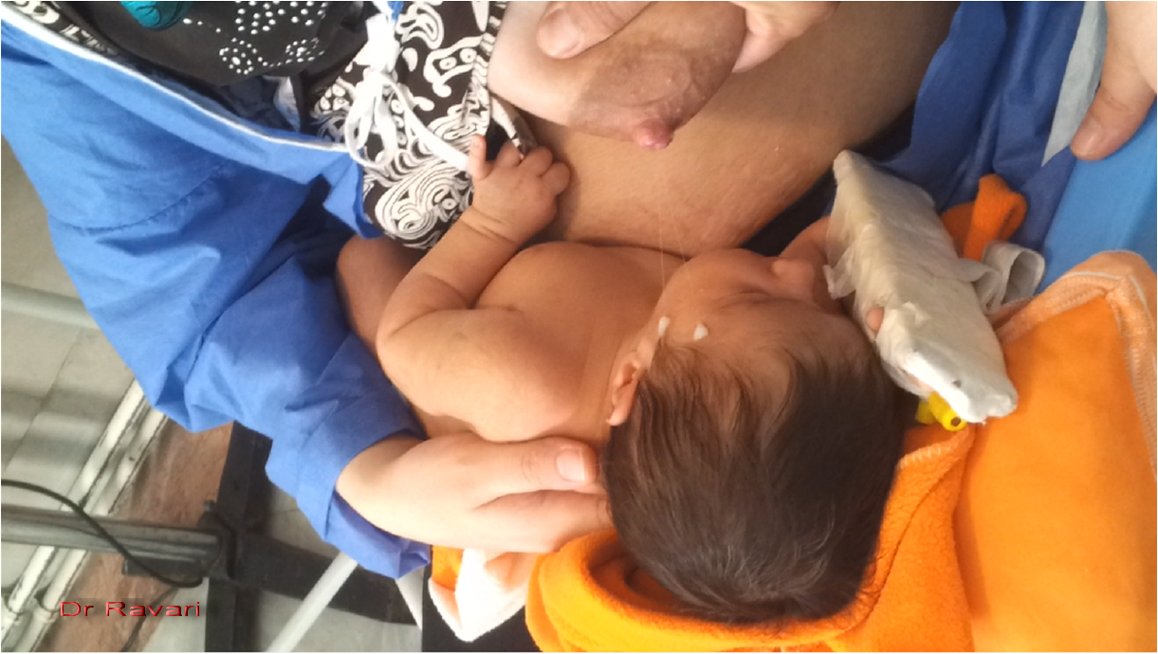
Breast compression
فشردن پستان
دریافت شیر بیشتر و چرب تر
Notes:
1. Poor weight gain in the baby
2. Colic in the breastfed baby
3. Frequent feedings and/or long feedings
4. Sore nipples in the mother
5. Recurrent blocked ducts and/or mastitis
6. Encouraging the baby who falls asleep quickly to continue drinking not just sucking
Breast compression works particularly well in the first few days to help the baby get more colostrum.
Use compression while the baby is sucking but not drinking!
Keep the pressure up until the baby no longer drinks even with the compression, and then release the pressure.
Remember, compress as the baby sucks but does not drink.

Slide 17
بهترین راه افزایش تولید شیرمادر
دوشیدن دبل پمپ به مدت 10-5 دقیقه بعد از هرنوبت شیردادن و حداقل 8 بار در شبانه روز است
دوشیدن به دفعات مکرر در چند روز اول هر 2ساعت یا حتی هر ساعت و حداقل هر 3 ساعت در طی شب است.

Slide 18
شیرآورها یا شیرافزا
مواد گیاهی، غذا، نوشیدنی یا بصورت دارو..
گاها می توانند در مواردی که تولید شیرکاهش یابد سبب افزایش آن شود (برخی با مهار ترشح دوپامین)
نیاز مطلق به آنها برای تولید شیر نیست ولی ممکن است کمک کننده باشد
بجز خطر بروز آلرژی، آلودگی های احتمالی، ممکن است دارای عوارضی در مادر و شیرخوار باشد
Notes:
If a woman or her family believe that a traditional drink or food will help a mother produce more milk, then taking it may help her psychologically.
Most traditional ‘remedies’ are harmless. Usually they are high-nutrient foods such as oatmeal or millet porridge, or teas prepared from aromatic spices such as fenugreek, anise or fennel.
It is important not to undermine a woman's faith in these drinks or foods, even if you do not believe in their efficacy. You may be able to provide warm teas, gruels, or other foods that breastfeeding women believe to be helpful, in a mother-baby tent.

Slide 19
شیرآورها یا شیرافزا
در صورت باور مادر یا فامیل وی بر افزايش تولید شیر با غذا ویا نوشیدنی های سنتی خاص است توصیه به منع مصرف آنها نشده ( کمک روحی روانی)
مهم اینکه نباید اعتقاد مادر را در استفاده از آنها نادیده گرفت حتی اگر باور ما بر عدم تاثیر آنها است
با مصرف شیرآورها کنترل و پیگیری مادر و شیرخوار ضروری است
Notes:
If a woman or her family believe that a traditional drink or food will help a mother produce more milk, then taking it may help her psychologically.
Most traditional ‘remedies’ are harmless. Usually they are high-nutrient foods such as oatmeal or millet porridge, or teas prepared from aromatic spices such as fenugreek, anise or fennel.
It is important not to undermine a woman's faith in these drinks or foods, even if you do not believe in their efficacy. You may be able to provide warm teas, gruels, or other foods that breastfeeding women believe to be helpful, in a mother-baby tent.

Slide 20
موارد استفاده معمول شیرآورها
فرزند خواندگی
دوباره به شیرآمدن
پس از بررسی علل و افزایش دفعات و موثر شیردادن و تخلیه کامل پستان (دوشیدن) بدون نتیجه باشد
در NICUویا نوزادان نارس ویا بیماری که نمی توانند بخوبی ومستقیما از پستان شیربخورند (حتی با دوشیدن شیر،باز هم بعد از چند هفته باکاهش تولید شیر روبرو هستند)
Notes:
If a woman or her family believe that a traditional drink or food will help a mother produce more milk, then taking it may help her psychologically.
Most traditional ‘remedies’ are harmless. Usually they are high-nutrient foods such as oatmeal or millet porridge, or teas prepared from aromatic spices such as fenugreek, anise or fennel.
It is important not to undermine a woman's faith in these drinks or foods, even if you do not believe in their efficacy. You may be able to provide warm teas, gruels, or other foods that breastfeeding women believe to be helpful, in a mother-baby tent.

